Slide 1
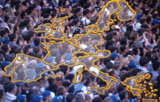
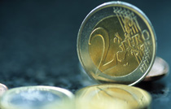
120.1 Evropská unie
Elektronická učebnice - I. stupeň Základní škola Děčín VI, Na Stráni 879/2 – příspěvková organizace Svět kolem nás
EU
BRUSEL
€
ŠTRASBURK
ÓDA NA RADOST
Autor: Mgr. Hana Kopčanová
Notes:
Víte, kdo způsobuje angínu, chřipku, nebo neštovice?

Slide 2
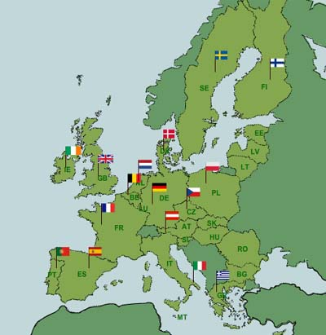
120.2 Co už víš?
Elektronická učebnice - I. stupeň Základní škola Děčín VI, Na Stráni 879/2 – příspěvková organizace Svět kolem nás
Žijeme v Evropě.
Zkratka Evropské unie je EU.
Státy, které jsou v EU, se nazývají členské státy.
EU usiluje o vytvoření jednotné Evropy.
Spolu s mezinárodními organizacemi OSN a NATO usiluje o udržení světového míru a bezpečnosti.
Česká republika je členem Evropské unie, NATO i OSN.

Slide 3
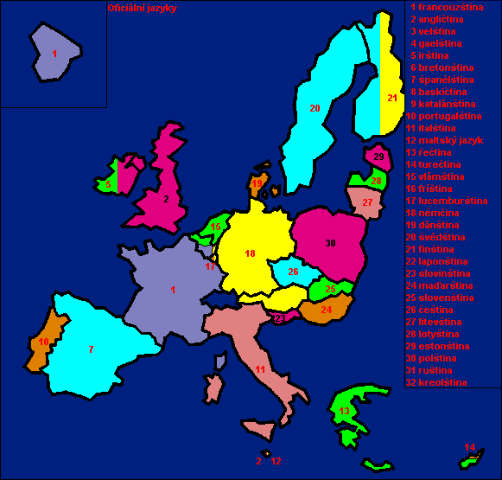
120.3 Jaké si řekneme nové termíny a názvy?
Elektronická učebnice - I. stupeň Základní škola Děčín VI, Na Stráni 879/2 – příspěvková organizace Svět kolem nás
Evropa - jeden z kontinentů
Belgie - stát v západní Evropě
Brusel - hlavní město Belgie
euro-jednotná měna členských států EU
členský stát - stát, který je členem EU
unie - sdružení, sjednocení se společným cílem

Slide 4
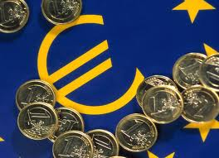
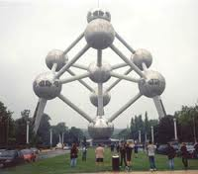
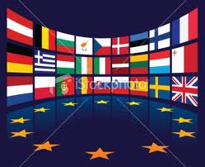
120.4 Co si řekneme nového?
Elektronická učebnice - I. stupeň Základní škola Děčín VI, Na Stráni 879/2 – příspěvková organizace Svět kolem nás
EU je nyní společenství 27 evropských zemí.
Těchto 27 států se snaží vytvořit společný evropský trh.
Jednotlivé zákony a předpisy umožňují mezi členskými státy volný pohyb surovin, peněz, osob a výrobků.
Státy spolupracují na hospodářské a politické úrovni, ale zůstávají nezávislé.
Ve většině členských zemí se platí společnou evropskou měnou – eurem (€)
Sídlo významných institucí EU je v Bruselu.
Zástupci jednotlivých členských zemí EU spolupracují v mezinárodních institucích EU.
Česká republika se stala členem EU 1.4. 2004.

Slide 5
120.5 Procvičení a příklady
Elektronická učebnice - I. stupeň Základní škola Děčín VI, Na Stráni 879/2 – příspěvková organizace Svět kolem nás
Rozhodni, zda jsou následující tvrzení pravdivá, nebo nepravdivá (zakroužkuj). Pokud budeš úspěšný, písmena v závorkách tě ohodnotí:
Česká republika platí eurem. Ano (Z) Ne (V)
EU má modro-žlutou vlajku. Ano (Ý) Ne (O)
Belgie je členským státem EU. Ano (B) Ne (U)
EU má 39 členských států. Ano (I) Ne (O)
Sídlo mezinárodních institucí EU je v Římě. Ano (P) Ne (R)
Francie není členským státem EU. Ano (Z) Ne (N)
Může se USA stát členem EU? Ano (A) Ne (Ě)

Slide 6
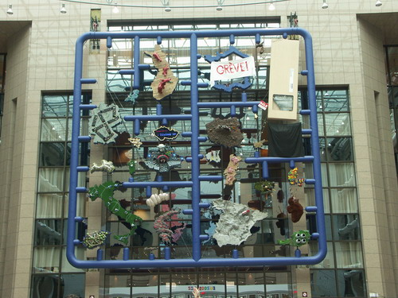
120.6 Něco navíc pro šikovné
Elektronická učebnice - I. stupeň Základní škola Děčín VI, Na Stráni 879/2 – příspěvková organizace Svět kolem nás
Víte, že…?
- slovo Evropa pochází ze starořeckého Europé, což byla bájná postava z řecké mytologie
hvězdy na evropské vlajce symbolizují rovnost, solidaritu a jednotnost států. Počet hvězd (12) neodpovídá počtu členských států.
mottem EU je : „Jednotná v rozmanitosti“
EU má i svoji hymnu - Óda na radost. Je převzata ze symfonie Ludwiga van Beethovena.
V roce 2009 šokoval EU náš umělec David Černý se svým dílem Entropa.
- Nejvýznamnějším orgánem EU je Evropská rada.
Entropa

Slide 7
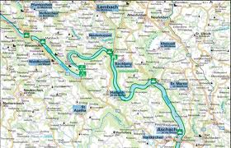
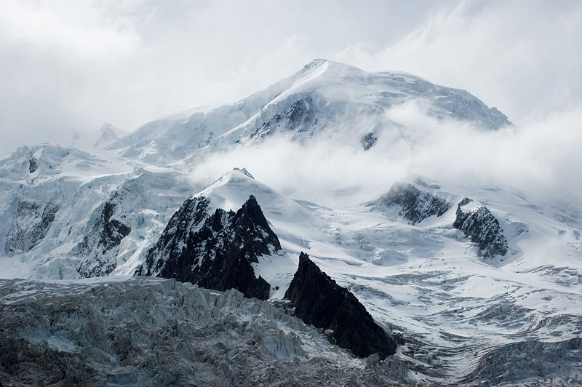
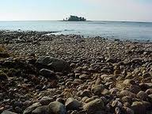
120.7 Vocabulary
Elektronická učebnice - I. stupeň Základní škola Děčín VI, Na Stráni 879/2 – příspěvková organizace Svět kolem nás
The EU is an economical and political union of 27 member states which are located in Europe.
The EU member states cover an area of 4,423,147 km².
The clima of EU is different- from arctic to tropic. The majority of the people live in areas with a mediterranean climate.
The longest river is the Danube. The largest lake is Vänern (in Sweden). The highest mountain is Mont Blanc in the Alps.
Evropská unie - European Union
Belgie - Belgium
členský stát - member state
vlajka Evropy - flag of Europe
Euro - Euro
hvězdy - stars
located - situovaný
cover an area of - se rozprostírají na ploše..
majority- většina
the Danube
Mont Blanc
Vänern

Slide 8
120.8 Test znalostí
Elektronická učebnice - I. stupeň Základní škola Děčín VI, Na Stráni 879/2 – příspěvková organizace Svět kolem nás
Kolik hvězd má evropská vlajka? 10 15 12 3 | Jak se jmenuje slavné dílo Davida Černého? Entropa Europa Evropa Antropa
Kdy se stala ČR členem EU? 17.11. 1989 1.4. 2004 1.1. 1993 12.12. 2010 | Společnou měnou EU je: dolar libra marka euro
Správné odpovědi:
c
b
a
d
Test na známku

Slide 9
120.9 Použité zdroje, citace
Elektronická učebnice - I. stupeň Základní škola Děčín VI, Na Stráni 879/2 – příspěvková organizace Svět kolem nás
Místo, kde žijeme, I. Smolová, Z. Szczyrba, učebnice pro 4. a 5. ročník ZŠ, nakladatelství Prodos
Vlastivěda 5 - Česká republika jako součást Evropy, P. Chalupa, V. Štiková, učebnice pro 5. ročník ZŠ, nakladatelství Nová Škola
http://cs.wikipedia.org/wiki/Wikipedie
http://www.euroskop.cz/8369/1068/sekce/akce/rozpoctova-politika-eu-z-pohledu-fiskalniho-federalismu/
http://eu-eu.euweb.cz/Jazyky.htm
http://ekonomika.idnes.cz/pujcka-atenam-nezabrala-euro-dal-klesa-dx3-/eko_euro.aspx?c=A100504_1379050_eko_euro_fih
http://chrobak.webnode.cz/o-nas/
http://evropa2045.cz/hra/napoveda.php?kategorie=2&tema=3
http://kultura.idnes.cz/cerneho-entropa-je-mdla-a-neprekracuje-komunalni-humor-mini-odbornici-1kq-/vytvarneum.aspx?c=A090113_181750_vytvarneum_jaz
http://www.zshalkova.cz/_brusel.jpg
http://www.cyklistikakrnov.com/Cyklotrasy/stezka-Podunajska-Passau-Wien.htm
Hudba:
www.youtube.com

Slide 10
Elektronická učebnice - I. stupeň Základní škola Děčín VI, Na Stráni 879/2 – příspěvková organizace Svět kolem nás
120.10 Anotace
Autor | Mgr. Hana Kopčanová
Období | 02 - 06/2011
Ročník | 5. ročník
Klíčová slova | Unie, Evropská unie, členský stát, euro
Anotace | Prezentace popisující význam a podstatu Evropské unie

